Slide 1
Chapter 2 Instructions指令
Notes:
MIPS, RISK-V都是RISC精简指令集
X86是CISC是复杂指令集

Slide 2
Contents of Chapter 2
2.1 Introduction
2.2 Operations of the Computer Hardware
2.3 Operands of the Computer Hardware
2.5 Representing Instructions in the Computer
2.6 Logical Operation
2.7 Instructions for Making Decisions
2.8 Supporting Procedures in Computer Hardware
2.9 Communicating with People
2.10 RISC-ＶAddressing for Wide Immediates and Addresses
Notes:
机器语言的特征：操作，符号数，表示形式
与算法语言基本相同，唯一不同是直接针对硬件。下面要针对硬件，上面要针对算法软件。

Slide 3
1 Introduction

Slide 4
指令的基本格式
wide variety
Operators
Op操作码
Operands 地址码字段
Type of internal storage in processer （Stack/Accu/GP register)
The number of the memory operand in the instruction
(0 ~ 3)
Operations in the instruction Set
Type and Size of Operands 类型（什么上储存的）和大小（位数）
Representation in the Computer 指令格式
Encoding
Notes:
操作数有不同含义：一个直接就是操作数，还有一个是告诉操作数所在的位置，这就叫寻址。
不同的处理器架构在指令格式上也有不同的特征，主要体现在5个方面。
历史上允许的存储器操作数最多的是3个。X86允许存储器中的操作数有2个，mips，RISC-V是不允许的
运算指令，传输指令，转移指令
硬件直接支持的操作数类型和大小：80%以上的操作数32位，95%以上的操作数64位
RISC-V是定长的指令格式，Intel是不定长。
这5个特征是关于指令的，但是他们实质性地影响着处理器的具体架构。后期architecture还会深入介绍。

Slide 5
Type of internal storage in processer
Stack
Accumulator
General purpose register
Register-Memory
Register-Register：load/store
Notes:
1.堆栈现在用的很少，但是在一些外部设备，接口中还会用到。比如磁盘的一些参数（磁道，扇区等等）放入堆栈。堆栈一开始使用是为了方便高级算法语言ALGOL，但是不够灵活。堆栈不仅可以在存储器中，也可以在寄存器中。
2.累加器，现在也还用的比较多，有一个操作数在累加器中，一个在存储器中，运算结果放在累加器中。比堆栈结构灵活。
3.Intel构架在2和3之间，所以又叫累加器扩展器，一开始在第1版教材是作为反面例子介绍的。80年代初，RICS问世之后，反响很好，广泛地被工作站，服务器接受，但是台式机方面没有获得很大的成功。Intel号称自己有8个寄存器，但实际上通用的只有4个。
3.Motorola处理器，比较多的GPR寄存器：通用寄存器，没有任何限制的寄存器。

Slide 6
The number of the memory operand In the instruction
Register-Register
Maximum number of operands allowed 3
Number of memory addresses is 0
Register-memory
Maximum number of operands allowed 2
Number of memory addresses is 1
Memory-memory
Maximum number of operands allowed 2 or 3
Number of memory addresses is 2 or 3
Notes:
RISC-V是第一类

Slide 7
Variables difference
C
Int i； char f；
Instruction Set
Register
Memory address
Displacement
Immediate 立即数（常数）
Stack
Notes:
算法语言把硬件细节屏蔽起来，是一个抽象，用字母表示就可以了。
但是机器指令是指向硬件的，所以他的变量也是直接指向硬件的，他的变量直接就是变量存放的载体。
80%的寻址方式是偏移量。
数组，堆是用堆栈方式

Slide 8
2 Operations of the Computer Hardware

Slide 9
Design Principle 1
Simplicity favors regularity(简单源自规整，指令包含3个操作数）
存的写在最全面的一位
RISC-V code:
add a, b, c #a = b+c
sub d, a, e #d = a-e

Slide 10
Register Operands
Arithmetic instructions operands must be registers or immediate
32 registers in RISC-V
64 bits for each register in RISC-V（寄存器的数据是64位，也可以是32位）
32个寄存器有一些特殊的，比如$zero就是专门存放0的
Design Principle 2
Smaller is faster（越少越快，寄存器个数一般不超过32个）
RISC-v register operand
Size is 64 bits, which named doubleword （we use 32 bits表示一个word)

Slide 11
RISC-V register conventions
RISC-V约定在“x”后面跟一个编号来表示寄存器
Name | Register name | Usage | Preserved On call?
x0 | 0 | The constant value 0 | n.a.
x1(ra) | 1 | Return address返回地址 (ra) | yes
x2(sp) | 2 | Stack pointer 栈指针 (sp) | yes
x3(gp) | 3 | Global pointer (gp) | yes
x4(tp) | 4 | Thread pointer (tp) | yes
x5-x7 | 5-7 | Temporaries (t0~t2) | no
x8-x9 | 8-9 | Saved (s0~s1) | yes
x10-x17 | 10-17 | Arguments/results (a0~a7) | no
x18-x27 | 18-27 | Saved (s2~s11) | yes
x28-x31 | 28-31 | Temporaries (t3~t6) | no

Slide 12
RISC-V operands
Name | Example | Comments
32 registers | x0-x31 | Fast locations for data. In RISC-V, data must be in registers to perform arithmetic. Register x0 always equals 0.
2⁶¹ memory words（64位数据） | Memory[0], Memory[8] , …… , Memory[18446744073709551608] | 只能通过数据传输指令访问。RISC-V使用字节地址，因此顺序双字访问相差8。内存保存数据结构、数组和溢出寄存器。
Notes:
2^64 – 1844674407370955161 【18446744073709551608， 最后一个字节】
Memory[0] 和 Memory[1] 差一个byte
Memory[8] 和 Memory[0] 差8个byte，doublewords
2^64寻址空间， 每一个doubleword是8个字节。
byte addresses： 每一个地址对应的是一个byte

Slide 13
RISC-V code
add x5, x20, x21 // register x5 contains g + h
add x6, x22, x23 // register x6 contains i + j
sub x19, x5, x6 // f gets x5 – x6, which is ( g+h)–(i+j)
Notes:
这里只有运算，没有存取操作

Slide 14
Memory Operands
3
1
0
0
2
1
0
Advantage
内存更大
可以存储复杂结构
Arrays and structures
Data transfer instructions RISC-V算术运算指令只作用于寄存器，所以必须有数据传送指令
Load加载: from memory to register; load world32位/doubleword64位 ( lw/ld )
Store存到寄存器中: from register to memory; store world/doubleword( sw/sd )
Memory好比一个很大的一维数组，memory address相当于数组下标
1
1
0
1
0
1
Address
D
a
t
a
Processor
Memory

Slide 15
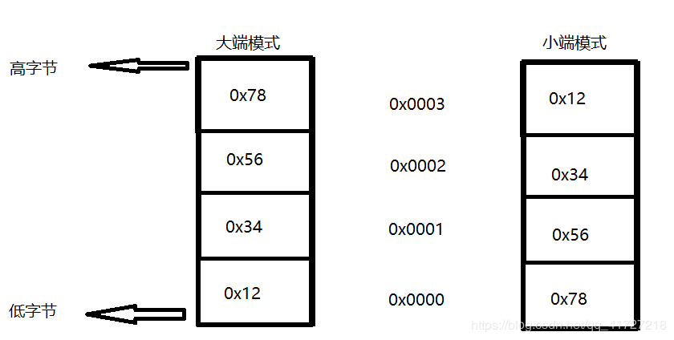
Endianness/byte order
便于阅读
便于处理
Big endian 大端模式：
数据的高字节存放在低地址；
数据的低字节存放在高地址
Little endian小端模式：
数据的高字节存放在高地址；
数据的低字节存放在低地址
RISC-V
E.g. : 32位机器上存放0x12345678，其大小端模式存储如下：
最低有效位
Notes:
所有网络协议也都是采用big endian的方式来传输数据的。所以有时我们也会把big endian方式称之为网络字节序。
目前应该little endian是主流，因为在数据类型转换的时候（尤其是指针转换）不用考虑地址问题。

Slide 16
Memory Alignment（要整数倍放）
struct {
int a;
char b;
char c[2];
char d[3]
float e;
}
正确
e
Unused | D[2] | D[1] | D[0]
Unused | Unused | C[1] | C[0]
Unused | Unused | Unused | b
a
错误
错误
因为内存一次只能读出4字节内存中的一行
这样布局，e变量不能一次读出
虽然浪费了一点空间
Unused | e
e | D[2] | D[1] | D[0]

Slide 17
Data Transfer instruction
C code:
A[12] = h + A[8] ; // A is an array of 100 double words ( Assume: h ---- x21 base address基地址 of A ---- x22 )
偏移量Offset: A[8] 8*8→ 64
RISC-V code:
ld x9 , 64(x22) // x= A[8]
add x9, x21, x9 // x9 h + A[8]
sd x9, 96(x22) // stores h + A[8] back into A[12]
基址寻址法

Slide 18
Example: g = h + A[i]
Example 2.6 Compiling using a variable array index
C code:
g = h + A[i] ; // A is an array of 100 doublewords ( Assume: g, h, i – x18, x19, x20 base address of A – x22 )
RISC-V code:
add x5, x20, x20 # temp reg x5 = 2 * i
add x5, x5, x5 # temp reg x5 = 4 * i
add x5, x5, x5 # temp reg x5 = 8 * i
add x5, x5, x22 # x5 = address of A[i] (8 * i + x22)
ld x6, 0(x5) # temp reg x6 = A[i]
add x18, x19, x6 # g = h + A[i]
Notes:
所以我们也知道机器语言是怎么样支持数组的，对数组一定会分配连续的一段空间，一定会有一个首地址，数组的基地址。存取数据的时候需要计算偏移量。

Slide 19
Registers vs. Memory
Registers are faster 寄存器更快
Operating on memory data requires loads and stores
More instructions to be executed
Compiler must use registers for variables as much as possible
Spilling registers --许多程序的变量个数比寄存器多，编译器会尽量将常用的变量保存在寄存器中，不常用的变量放到存储器中，这个过程就是寄存器换出。
Register需要被充分利用

Slide 20
What if many variables ?
Spilling registers:
Putting less commonly used variables (or those needed later) into memory.

Slide 21
Constant常数 or Immediate立即数 Operands
把常数放在内存中
Incrementing index to point to next element of array
Add the constant 4 to register x22
Assuming AddrConstants 4 is address pointer of constant 4
ld x9, AddrConstant4(x3) // x9=constant 4
add x22, x22, x9
Immediate: Other method for adding constant 4 to x22
Avoids the load instruction
Offer versions of the instruction
addi x22, x22, 4 // x22= x22+ 4
x3
….
AddrConstants 4
4
Design Principle 3：Make the common case fast
Constant 0: a register x0

Slide 22
5 representing Instructions in the computer

Slide 23
Translating assembly into machine instruction
RISC-V code
add x9, x20, x21
Decimal version of machine code
| 0 | 21 | 20 | 0 | 9 | 51 |
Binary version of machine code
| 0000000 | 10101 | 10100 | 000 | 01001 | 0110011 |
7 bits 5 bits 5 bits 3 bits 5 bits 7 bits
0000 0001 0101 1010 0000 0100 1011 0011_{two} = 015A04B3₁₆
Notes:
一条指令的每一段称为一个字段。每个字段有固定的长度。指令的这种分段设计叫做指令格式 (format)
0，0，51这三个字段组合起来指明要进行加法操作。
最后用十六进制表示

Slide 24
R-type or R-format
| funct7 | rs2 | rs1 | funct3 | rd | opcode |
7 bits 5 bits 5 bits 3 bits 5 bits 7 bits
opcode : basic operation and format of an instruction.
rd : the register destination operand.
funct3: an additional opcode field.
rs1: the first register source operand.
rs2: the second register source operand.
funct7: an additional opcode field.
Notes:
Question: Why aren’t opcodeand funct7and funct3 a single 17-bit field?
对齐其他field，节省硬件
Add, sub指令都是这种格式，这种指令格式称为R-type
32个寄存器，5位就够了
但是对于ld或者addi指令，偏移量如果被限制在5位字段（最大数是31），就太小了，我们需要更长的字段。
Fun3就是说这个有3位，fun7就是说有7位，拆开成两个应该是为了方便对齐

Slide 25
Design Principle 4
Good design demands good compromises折中
All instructions in RISC-V have the same length
Conflict: same length ←--→ single instruction
Notes:
所有指令保持相同长度和单一的指令格式之间就产生了矛盾。
折中方案是保持所有指令长度相同，对于不同的指令，使用不同的指令格式。

Slide 26
带立即数的都是I型
I-format
| immediate | rs1 | funct3 | rd | opcode |
12 bits 5 bits 3 bits 5 bits 7 bits
Immediate arithmetic and load instructions
Immediate为funct7和rs2合并
immediate: constant operand, or offset added to base address
2’-complement, sign extended
ld x9, 64(x22)
| 64 | 22 | 011 | 9 | 0000011 |
12 bits 5 bits 3 bits 5 bits 7 bits
立即数表示偏移量
Notes:
I型的偏移量：12位的2^11个字节或者2^8个双字, 12位的常数字段表示范围：-2^11 到 2^11-1

Slide 27
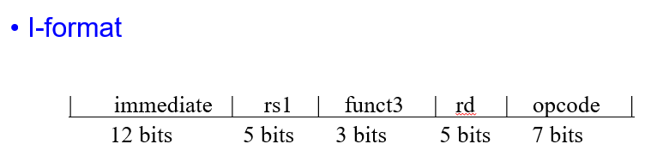
S-format (store)
Different immediate format for store instructions
rs1: base address register number
rs2: source operand register number
immediate: offset added to base address
Split so that rs1 and rs2 fields always in the same place
sd x9, 64(x22)
| 2 | 9 | 22 | 011 | 0 | 0100011 |
7 bits 5 bits 5 bits 3 bits 5 bits 7 bits
31 25 | 24 20 | 19 15 | 14 12 | 11 7 | 6 0
imm[11:0] | rs2 | rs1 | funct3 | imm[4:0] | opcode
7bits | 5bits | 5bits | 3bits | 5bits | 7bits
符号位扩展
S_imm = {{20{inst[31]}}, Inst[31:25], inst[11:7]};
存储指令
把X9存入X2
立即数是有符号的
高7位
与ld对齐
Notes:
64=2^6 = 10 00000
因此是2

Slide 28
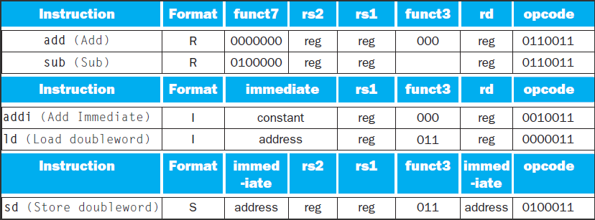
Summary of R-, I-, S-type instruction format
000
Notes:
指令格式由第一个字段的值来区分。每种格式的第一个字段(op)都被分配了一套不同的值。
Add, sub op=51
Addi op = 19
Ld op = 3
Sd op = 35
有addi, 没有subi, 因为immediate字段表示的是二进制补码整数，所以addi可以用来做减法。

Slide 29
Example Translating assembly into machine instruction
C code:
A[30] = h + A[30] + 1 ; ( Assume: h ---- x21 base address of A ---- x10 )
RISC-V assembly code:
ld x5, 240(x10) // temporary reg x5 gets A[30]
add x5, x21, x5 // temporary reg x5 gets h + A[30]
addi x5, x5, 1 // temporary reg x5 gets h + A[30] + 1
sd x5, 240(x10) // stores h + A[30] + 1 back into A[30]
Notes:
偏移量30*8

Slide 30
RISC-V machine language code: Decimal version
| immediate | rs1 | funct3 | rd | opcode |
240 10 3 9 3
ld x9, 240(x10)
add x9, x21, x9
addi x9, x9, 1
sd x9, 240(x10)
| funct7 | rs2 | rs1 | funct3 | rd | opcode |
0 9 21 0 9 51
| immediate | rs1 | funct3 | rd | opcode |
1 9 0 9 19
| im[11:5] | rs2 | rs1 | funct3 | im[4:0] | opcode |
7 9 10 3 16 35
Notes:
240 = 0000 1111 0000

Slide 31
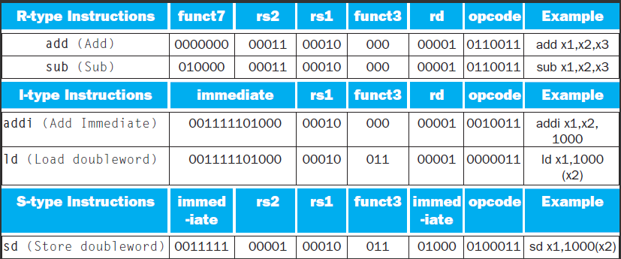
RISC-V instruction encoding
Name | Format | Example |  |  |  |  |  | Comment
add | R | 0 | 3 | 2 | 0 | 1 | 51 | add x1, x2, x3
sub | R | 32 | 3 | 2 | 0 | 1 | 51 | sub x1, x2, x3
addi | I | 1000 |  | 2 | 0 | 1 | 19 | addi x1,x2,1000
ld | I | 1000 |  | 2 | 3 | 1 | 3 | ld x1, 1000(x2)
sd | S | 31 | 1 | 2 | 3 | 8 | 35 | sd x1, 1000(x2)
Notes:
Sd 31 （01 1111‬）和 8 （01000）

Slide 32
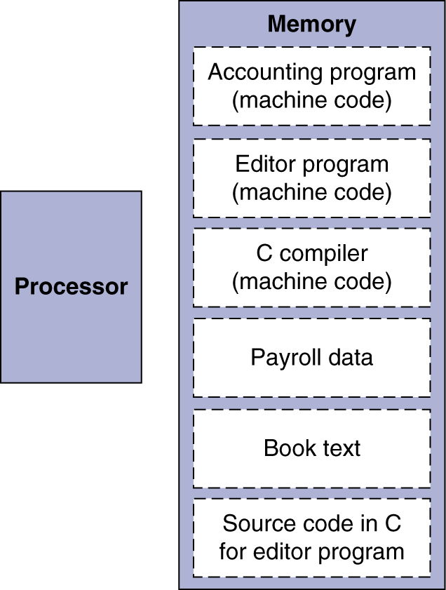
存储程序
计算机构造基于两个关键性的原则
指令以数据形式表示
和数据一样，程序存储在存储器中，并且可以读写
Notes:
存储程序的强大功能：存储器可以存放一个程序的源代码，还可以存放与之对应的机器代码，编辑程序使用的文本，甚至是编译器。
程序被当作二进制数字文件来发行。这样的一个好处就是兼容性：计算机可以继承已经做好的并于该指令集兼容的软件。
将指令和数据以相同的方式进行处理，极大地简化了存储器硬件和计算机系统中的软件。
像编译器这样的程序，能够将那些用易于人类使用的符号翻译成机器能理解的代码。

Slide 33
6 logical operations

Slide 34
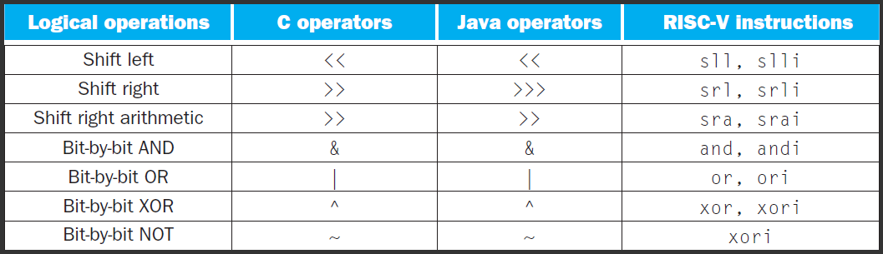
逻辑左移=算数左移，右边统一添0
逻辑右移，左边统一添0
算数右移，左边添加的数和符号有关
Notes:
注意RISC-V里面没有NOT指令，用（xor）取代 not
取反，也用xor, 其中一个操作数为全1 （FFFF FFFF FFFF FFFF）

Slide 35
Shift Operations
I 型指令
slli x11, x19, 4 // reg x11=reg x19 << 4 bit
Funct6 | immediate | rs1 | funct3 | rd | opcode
0 | 4 | 19 | 1 | 11 | 19
6 bits
6 bits
5 bits
3 bits
5 bits
7 bits
Notes:
这些移位指令使用I型格式。因为寄存器64位，最多移动63位，所以12位的immediate字段只有低6位被使用，高6位被重新用作额外的操作码Funct6，funct3和funct6一起 funct6和immediate可以看成合并成immediate(12位）

Slide 36
And Operations
Useful to mask bits掩码
and x9,x10,x11
x10
00000000 00000000 00000000 00000000 00000000 00000000 00001101 11000000
x11
00000000 00000000 00000000 00000000 00000000 00000000 00111100 00000000
x9
00000000 00000000 00000000 00000000 00000000 00000000 00001100 00000000
Notes:
掩码：当源操作数某位是0，可以将目标数对应位设置为0

Slide 37
OR Operations
Useful to include bits in a word
Set some bits to 1, leave others unchanged
or x9,x10,x11
x10
00000000 00000000 00000000 00000000 00000000 00000000 00001101 11000000
x11
00000000 00000000 00000000 00000000 00000000 00000000 00111100 00000000
x9
00000000 00000000 00000000 00000000 00000000 00000000 00111101 11000000

Slide 38
XOR Operations
Differencing operation
Set some bits to 1, leave others unchanged
xor x9,x10,x12
xori x10,x10,-1 // == NOT x10
x10
00000000 00000000 00000000 00000000 00000000 00000000 00001101 11 000000
x12
11111111 11111111 11111111 11111111 11111111 11111111 11111111 11111111
x9
11111111 11111111 11111111 11111111 11111111 11111111 11110010 00111111
Notes:
Not只有一个操作数，为了保持双操作数的模式，用xor代替
Not(A)= = A xor 111…..111
在与立即数进行逻辑操作时，立即数的高位补0，
而addi，立即数进行符号扩展。

Slide 39
7 Instructions for making decisions

Slide 40
B型
Branch instructions
beq register1, register2, L1
bne register1, register2, L1
Example Compiling an if statement to a branch
( Assume: f ~ j ---- x19 ~ x23 )
C code:
if ( i = = j ) f = g + h ; else f = g – h;
RISC-V assembly code:
bne x22, x23, ELSE // go to ELSE if i != j
add x19, x20, x21 // f = g + h ( skipped if i not equals j )
beq x0, x0, EXIT //无条件分支，直接跳转EXIT (unconditional branch)
ELSE: sub x19, x20, x21 // f = g - h ( skipped if i equals j )
EXIT:
i==j?
i ≠ j
Yes
No
F=g+h
F=g - h
Exit:
Notes:
条件转移指令：beq（相等）, bne（不等）, slt 结果为真则跳到L1
通过bne和ELSE的偏移量来决定跳转

Slide 41
Conditional branch
Which is better ?
C code1 :
if ( cond ) A ; else B;
RISC-V assembly code:
bne/beq/blt/bge x22, x23, ELSE // go to ELSE
B // not taken branch
beq x0, x0, EXIT // as jump (unconditional branch)
ELSE: A // taken branch
EXIT:
Cond
Yes
No
A
B
Exit:
C code 2:
if (! cond) B else A
RISC-V assembly code:
beq/bne/bge/blt x22, x23, ELSE // go to ELSE
A // not taken branch
beq x0, x0, EXIT // as jump (unconditional branch)
ELSE: B // taken branch
EXIT:

Slide 42
Pseudo Instruction
blt rs1, rs2, L1 小于
if (rs1 < rs2) branch to instruction labeled L1
bge rs1, rs2, L1 大于等于
if (rs1 >= rs2) branch to instruction labeled L1
Example
C code: if (a > b) a += 1;
RISC V: assume a in x22, b in x23
bge x23, x22, Exit // branch if b >= a
addi x22, x22, 1
Exit:
BGT rs1, rs2, L1
if (rs1 > rs2) goto L1
Blt rs2, rs1, L1
BLE rs1, rs2, L1
if (rs1 <= rs2) goto L1
BGE rs2, rs1, L1
交换A,B的位置即可

Slide 43
If the first reg. is less than second reg. then sets third reg to 1
slt x2, x3, x4 # if x3 < x4 then x2=1 else x2=0
Example: Compiling a less than test
( Assume: a – x6 b – x7 )
C code:
if (a < b), goto Less
Use blt:
blt x6, x7, Less
Use slt:
slt x5, x6, x7 # x5 = 1 if x6 < x7 ( a < b)
bne x5, x0, Less # go to Less if x5 != 0 (that is, if a < b)
……
Less:
Notes:
MIPS里进行分支判断是用slt根据比较结果设置寄存器，然后用beq或者bne来进行分支判断，blt, bge这些指令是作为伪指令。MIPS的这种方法可以使处理器数据通路简单一些，但是需要更多的指令来执行程序。
Mips体系结构没有包括专门的“小于时分支”指令，因为它太复杂了，不符合“设备简单性”：它不仅会延长时钟周期，也会增加平均执行每个指令的周期数。两条更快的指令（beq, bne）更有用。
$zero专门存放0的寄存器，所以为什么t0和0比较，不和1比较。（0更常用放在了专门的寄存器里面）

Slide 44
Signed vs. Unsigned
Signed comparison: blt, bge
Unsigned comparison: bltu, bgeu
Example
x22 = 1111 1111 1111 1111 1111 1111 1111 1111
x23 = 0000 0000 0000 0000 0000 0000 0000 0001
x22 < x23 // signed
–1 < +1
x22 > x23 // unsigned
+4,294,967,295 > +1

Slide 45
Different compare operations required for both number types
Signed integer
slt ：Set on less than
slti ：Set on less than immediate
Unsigned integer
sltu： Set on less than
sltiu： Set on less than immediate
Notes:
Slt还有与立即数的比较
Slt, slti针对有符号数，sltu sltiu针对无符号数
不同的比较指令运行到同一个操作数上，结果也是不一样的

Slide 46
Compare operations
Different compare operations required for both number types
Signed integer
slt Set when less than 寄存器与寄存器，前小于后1
slti Set when less than immediate寄存器与立即数，前小于后1
Unsigned integer
sltu Set when less than
sltiu Set when less than immediate

Slide 47
Example for Compare
Register x2
1111 1111 1111 1111 1111 1111 1111 1111
Register x3
0000 0000 0000 0000 0000 0000 0000 0001
Compared Operations
slt x1, x2, x3
sltu x1, x2, x3
Results
x1 = 1 (-1 < 1)
x1 = 0 (4,294,967,295_{ten} > 1_{ten})
used to generate 1
Notes:
不同的比较指令运行到同一个操作数上，结果也是不一样的

Slide 48
越界检测
Reduce an index-out-of-bounds check
If (x20>=x11 or x20<0) goto IndexOutofBounds
RISC-V version:
bgeu x20, x11, IndexOutofBounds
MIPS version:
sltu $t0, $a1, $t2 ; x20 < x11
beq $t0, $zero, IndexOutofBounds
Notes:
index-out-of-bounds：索引越界
将有符号数当作无符号数处理，给我们提供了一种低成本的方式检查是否0<=x<y，常用于检查数组下标是否越界。
无符号数比较x<y，在检测x<y的同时，也检测了x是否为负数。

Slide 49
循环loop
Example Compiling a while loop
( Assume: i and k---- x22 and x23 base of save ---- x10 )
C code:
while ( save[i] = = k )
i += 1 ;
RISC-V assembly code:
Loop: slli x28, x22, 3 // Temp reg x28 = i * 8
add x28, x10, x28 // Temp reg x28 = address of save[i]
ld x29, 0(x28) // Temp x29 = save[i]
bne x29, x23, Exit // go to Exit if save[i] != k
addi x22, x22, 1 // i += 1
beq x0, x0, Loop // go to Loop
Exit:
Notes:
这段代码的物理含义? 找到第一个不为k的数 的 index
循环程序中也要使用分支跳转,if语句中是二选一，而循环程序中用于重复计算，但是分支指令是相同的
Note: 取数组元素的方式

Slide 50
Case/Switch
Example
Compiling a switch using jump address table
( Assume: f ~ k ---- x20 ~ x25 x5 contains 4 )
C code:
switch ( k ) {
case 0 : f = i + j ; break ; /* k = 0 */
case 1 : f = g + h ; break ; /* k = 1 */
case 2 : f = g - h ; break ; /* k = 2 */
case 3 : f = i - j ; break ; /* k = 3 */
}
Notes:
另一种更有效的方法是通过编码形成一个转移地址表，就是分支指令序列地址表；程序通过查找转移地址表来获取目标地址，并跳转到相应的分支指令序列。

Slide 51
Jalr 间接跳转地址
Jump-and-link register
jalr x1,100(x6)
转移地址表
 | …………
P1 address | Program 1
 | …………
P2 address | Program 2
 | …………
P3 address | Program 3
 | …………
P4 address | Program 4
 | …………
K=0 | P1 address
K=1 | P2 address
K=2 | P3 address
K=3 | P4 address
x6
Notes:
转移地址表就是一个字数组，数组中的元素对应于代码中各个标号的地址。
为支持这种情况，有一条间接跳转指令，jalr, 无条件地转移到某个寄存器指定的地址。
x6是地址转移表的起始地址

Slide 52
RISC-V assembly code:
bgeu x25, x5, Exit // if k >= 4 或者 k < 0, go to Exit
slli x7, x25, 3 // temp reg x7 = 8 * k
add x7, x7, x6 // x7 = address of JumpTable[k]
ld x7, 0(x7) // x7 gets JumpTable[k]
jalr x1, 0(x7) // jump entrance
Exit:
jump address table
L0: add x20, x23, x24 // k = 0 so f gets i + j
jalr x0, 0(x1) // end of this case so go to Exit
L1: add x20, x21, x22 // k = 1 so f gets g + h
jalr x0, 0(x1) // end of this case so go to Exit
L2: sub x20, x21, x22 // k = 2 so f gets g - h
jalr x0, 0(x1) // end of this case so go to Exit
L3: sub x20, x23, x24 // k = 3 so f gets i - j
jalr x0, 0(x1) //end of switch statement
L0:address
L1:address
L2: address
L3:address
Notes:
jalr x0, 0(x1)

Slide 53
8 Supporting Procedures in Computer Hardware

Slide 54
J开头，无条件跳转
PC+4→x1
Procedure call: jump and link跳转链接
jal x1, ProcedureLabel
Address of following instruction put in x1
Jumps to target address
Procedure return: jump and link register（基地址）
jalr x0, 0(x1)
Like jal, but jumps to 0 + address in x1
Use x0 as rd (x0 cannot be changed)
Can also be used for computed jumps
e.g., for case/switch statements
Notes:
无条件跳转： jal x1, Label，因为x1硬连线到0，效果等同于丢弃返回地址。

Slide 55
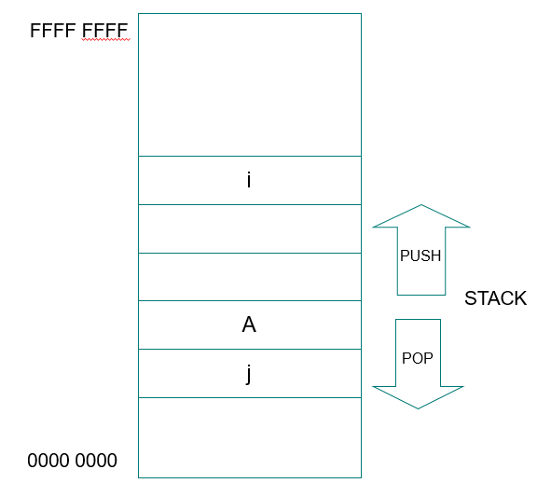
Using More Registers
Registers for procedure calling
x10~ x17: 8 argument registers to pass parameters or return values
x1: 返回地址
Stack：用栈来完成spilling registers
Push, pop
Stack pointer (sp)栈指针: x2
x0:0
SP 指明栈顶位置
Push: sp= sp-8
Pop: sp = sp+8
栈底
Notes:
寄存器是保存数据最快的存储位置，在过程调用的时候尽量多的使用寄存器，
如果一个过程需要多于8个参数寄存器，就需要换出寄存器到存储器。并且在过程完成后，所用的寄存器必须恢复到调用之前的值。
最理想的数据结构就是栈—后进先出队列。把数据放入栈叫push，移除数据称为出栈,pop，栈指针，一个特殊的寄存器，sp（x2)，用于保存被调用者所需的寄存器。栈是内存里的一块存储结构，栈底是高地址，栈增长是地址从高到低，push的时候，sp减小，pop, sp增大

Slide 56
int i,A[3], j;
…
j=A[3];
The result j=?
i
A[3]
A[2]
A[1]
A
A[0]

Slide 57
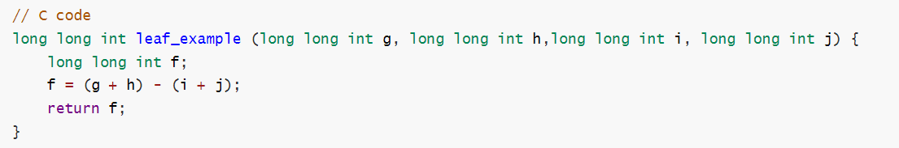
Leaf Procedure Example
Arguments g, …, j in x10, …, x13
f in x20
temporaries x5, x6
Need to save x5, x6, x20 on stack
Notes:
在32位的系统中： `short`与`int`占两个字节， `long` 占四个字节， `long long` 占八个字节； 在64位的系统中： `short`占两个字节， `int` 与 `long` 占四个字节， `long long` 占八个字节。
4个参数所在的寄存器不用保存，过程体还需要两个临时寄存器，因此，需要保存3给寄存器，首先是保存过程中使用的寄存器

Slide 58
RISC-V code:
addi sp,sp,-24
sd x5,16(sp)
sd x6,8(sp)
sd x20,0(sp)
add x5,x10,x11
add x6,x12,x1
sub x20,x5,x6
addi x10,x20,0
ld x20,0(sp)
ld x6,8(sp)
ld x5,16(sp)
addi sp,sp,24
jalr x0,0(x1)
// Save x5, x6, x20 on stack
// x5 = g + h
// x6 = i + j
// f = x5 – x6
// copy f to return register
// Restore x5, x6, x20 from stack
Return to caller
Notes:
x10：返回值

Slide 59
Local Data on the Stack
High address
sp
sp
Content of register x5
Content of register x6
sp
Content of register x20
Low address
a
.
b
.
c
.
Notes:
栈指针总是指向栈顶，或者说栈中的最后一个双字。

Slide 60
Register Usage
x5 – x7, x28 – x31: temporary registers
Not preserved by the callee
x8 – x9, x18 – x27: saved registers
If used, the callee saves and restores them
Notes:
先前使用了临时寄存器，并假设其旧值必须被保存和恢复。为了避免保存和恢复一个其值从未被使用过的寄存器（临时寄存器），RISC-V将19个寄存器分为2组。这样可以减少寄存器换出。
上诉例子中，x5, x6不需要保存，但是x20需要保存

Slide 61
Non-Leaf Procedures
Procedures that call other procedures
For nested call, caller调用者（父函数） needs to save on the stack:
Its return address
Any arguments and temporaries needed after the call
Restore from the stack after the call
Caller save： return address
arguments
important temporaries(t registers) that will be used after call
Callee save被调用者： any S registers used for local variables
Notes:
没有调用其他过程的过程叫做叶过程。实际上，很多时候过程还要调用其他过程。更进一步，过程调用自身，这就是递归。过程调用时，必须小心保存寄存器，一个解决方法是将其他所有必须保存的寄存器压栈，我们规定调用者将所有调用后还需要的参数寄存器（x10-x17）或临时寄存器（x5~x7, x28~x31）压栈。被调用者将返回地址寄存器（x1）和被调用者使用的保存寄存器（x8,x9,x18~x27）压栈。

Slide 62
Six steps of Function执行函数
Place Parameters in a place where the procedure can access them （in registers x10~x17）
Transfer control to the procedure
Acquire the storage resources needed for the procedure, save the callee save registers.
Perform the desired task
Place the result value in a place where the calling program can access it. Release the resources. Restored saved registers.
Return control to the point of origin (address in x1)返回的地址可能不同，每次都应该存下来

Slide 63
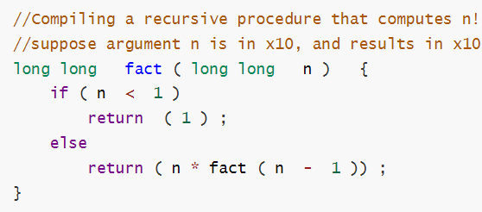
Nested Procedure
RISC-V assembly code
fact: addi sp, sp, -16 // adjust stack for 2 items
sd x1, 8(sp) // save the return address
sd x10, 0(sp) // save the argument n
addi x5, x10, -1 // x5 = n - 1
bge x5, x0, L1 // if n >= 1, go to L1(else)
addi x10, x0, 1 // return 1 if n <1
addi sp, sp, 16 // Recover sp (Why not recover x1and x10 ?)
jalr x0, 0(x1) // return to caller
Notes:
X10存储了n， X1存了返回的地址
从栈中弹出两项之前，我们本应该载入x1和x10, 因为n<=1时，它们都没有发生变化，所有就跳过这两条指令。
无ld x1, ld x10因为没有值没有变
但是递归效率不高，伪码=递归可以用for循环代替

Slide 64
L1: addi x10, x10, -1 // n >= 1: argument gets ( n - 1 ) 返回n！
jal x1, fact // call fact with ( n - 1 )
add x6, x10, x0
ld x10, 0(sp) // 存的值n 变了
ld x1, 8(sp) // 返回地址 变了
addi sp, sp, 16 // adjust stack pointer to pop 2 items修改栈顶
mul x10, x10, x6 // return n*fact ( n - 1 )
jalr x0, 0(x1) // return to the caller
Preserved things across a procedure call
Saved registers, stack pointer register( sp ),
return address register( x1 ), stack above the stack pointer
Not preserved things across a procedure call
Temporary registers, argument registers( x10 ~ x17),
return value registers ( x10 ~ x17), stack below the stack pointer
Notes:
下面是n>1的情况，n=n-1, 再次调用fact。因为再次调用fact的时候，x1和x10的值变了，当fact执行完返回时，我们需要把原先的参数和返回地址取出来。

Slide 65
RISC-V register conventions
Name | Register name | Usage | Preserved On call?
x0 | 0 | 0 | n.a.
x1(ra) | 1 | 返回地址 | yes
x2(sp) | 2 | Stack pointer栈指针 | yes
x3(gp) | 3 | Global pointer全局指针 | yes
x4(tp) | 4 | Thread pointer（没有说明） | yes
x5-x7 | 5-7 | Temporaries | no
x8-x9 | 8-9 | Saved | yes
x10-x17 | 10-17 | Arguments/results | no
x18-x27 | 18-27 | Saved | yes
x28-x31 | 28-31 | Temporaries | no
Notes:
如果参数超过8个怎么办？RISC-V约定将栈中额外的参数放在帧指针的上方。可以通过帧指针寻址。帧指针的方便性在于对过程中栈内变量的所有引用都具有相同的偏移。但是，帧指针不是必需的。RISC-V编译器仅在改变了栈指针的过程中使用帧指针。

Slide 66
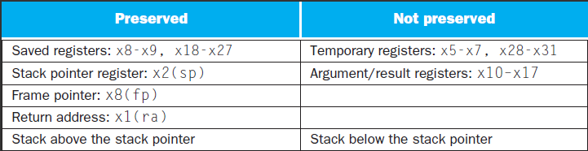
Notes:
有些方案也保存了栈，以确保调用者在弹栈时取回与压栈时相同的数据。Sp以上的栈通过确保被调用者不在其上进行写入来保存；sp本身就是由被调用者将其被减去的值重新加上来保存的，并且其他寄存器通过将它们保存到栈（若被使用）并从栈中将其恢复来进行保存。

Slide 67
Storage class of C variables
automatic
static
Procedure frame帧指针 and frame pointer ( x8 or fp )
automatic
Global pointer ( x3 or gp )
static
Notes:
C变量的两种存储方式：动态（过程中的变量，过程结束就失效）和静态（始终存在，在过程之外声明，以及用static声明的变量。内存专门存静态资源的地方） 静态数据用gp（x3)来访问

Slide 68
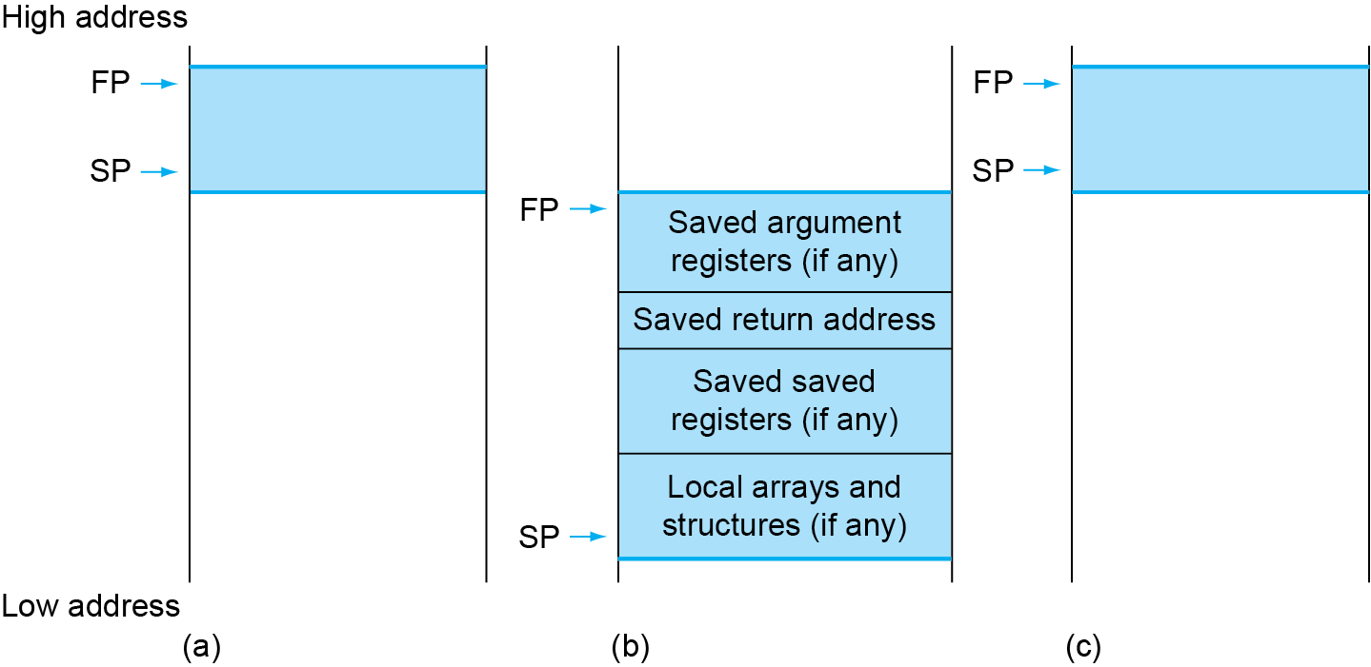
Local Data on the Stack
Frame
do the pushes by a caller
do the pushes by a callee
Local data allocated by callee
e.g., C automatic variables
Procedure frame (activation record)
Used by some compilers to manage stack storage
Notes:
栈还需要存储一些局部变量，例如局部数组或结构, 这些变量时局部于过程，不适用于寄存器，而是保存在栈中。栈中包含过程保存的寄存器和局部变量的段称为过程帧(frame)或者活动记录(activation record)。
在过程中栈指针可能改变，如果利用栈指针和地址运算来完成对局部变量的引用，非常不方便。因此，定义一个帧指针fp(x8)，指向过程帧的第一个双字，这样帧指针就提供了一个稳定的基寄存器，对局部变量的引用就变得非常简单。如果过程中栈内没有局部变量，编译器一般不设置和不恢复帧指针以节省时间。当使用帧指针时，在调用中使用sp来进行初始化，且可以使用fp恢复sp.
注意，不管是否使用显式的帧指针，栈上都会显示一条活动记录。我们可以通过维护稳定的sp来减少对fp的使用

Slide 69
The Concept : procedure Frame/activation record
Procedure Frame: the segment of the stack containing a procedure’s saved registers and local variables
fp (x8) -- start (bottom) sp(x2) -- end (top)
Why fp
stable pointer for programmers to reference variables easily
What’s in the Frame:
saved argument registers
Saved return address [ saved fp ]
Local arrays and structures or variables

Slide 70
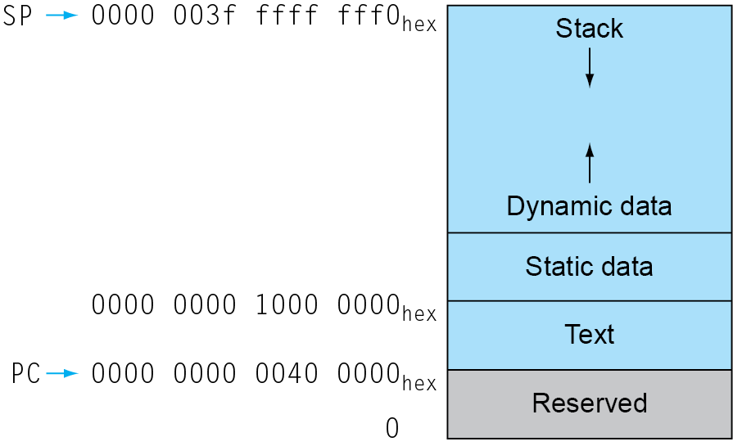
Memory Layout
Text: program code
Static data: global variables
e.g., static variables in C, constant arrays and strings
x3 (global pointer) initialized to address allowing ±offsets into this segment
Dynamic data: heap 堆
E.g., malloc in C, new in Java
Stack: automatic storage
gp → 0000 0000 1000 8000 _{hex}
TWO Bugs:
1） forget to free space
2) Free space too early
Notes:
除了动态变量，C程序员还需要为静态变量和动态数据结构分配内存空间
栈由内存高地址开始，向下增长。内存低地址段先是保留区域，然后时机器代码的存储区域，称为正文段，之上是静态数据段，用于存储常量和其他静态变量的空间。
类似链表的数据结构通常会随着生命期增长或者缩短，这类数据结构对应的段称为堆(heap),它放在内存中。位于静态数据之后。
栈和堆相互增长，在两个段此消彼长的过程中达到内存的高效使用。
C语言通过显示函数malloc(), free()分配和释放空间，容易导致漏洞。忘记释放会导致“内存泄漏”（消耗掉太多内存导致操作系统崩溃），过早的释放会导致“悬空指针”（指针指向程序从未访问的位置）。Jave使用自动内存分配和垃圾回收机制来避免这类错误。

Slide 71
9 communication with people

Slide 72
Byte/Halfword/Word Operations
RISC-V byte/halfword/word load/store
Load byte/halfword/word: Sign extend to 64 bits in rd
lb rd, offset(rs1)
lh rd, offset(rs1)
lw rd, offset(rs1)
Load byte/halfword/word unsigned: Zero extend to 64 bits in rd
lbu rd, offset(rs1)
lhu rd, offset(rs1)
lwu rd, offset(rs1)
Store byte/halfword/word: Store rightmost 8/16/32 bits
sb rs2, offset(rs1) 把rs2的低位存入rs1+offset
sh rs2, offset(rs1)
sw rs2, offset(rs1)
Notes:
Lb从内存中读出一个字节，放在寄存器的最右边8位。Sb同样。

Slide 73
String
Three choices for representing a string
Place the length of the string in the first position
An accompanying variable has the length
A character in the last position to mark the end of a string
一个字符结尾
Java uses the first choice
C uses the third choice
Terminate a string with a byte whose value is 0 ( null in ASCII )
Notes:
多个字符连接起来成为字符串，字符串长度不是固定的，而是可变的。

Slide 74
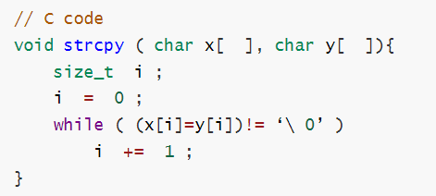
String Copy Example
( Assume: i -- x19， x’s base --x10, y’s base ----x11)
RISC-V assembly code:
strcpy: addi sp, sp, -8 // adjust stack for 1 doubleword
sd x19, 0(sp) // save x19
add x19, x0, x0 // i = 0
L1: add x5, x19, x11 // address of y[ i ] in x5
lbu x6, 0(x5) // x6 = y [ i ]
add x7, x19, x10 // address of x[ i ] in x7
sb x6, 0(x7) // x[ i ] = y[ i ]
beq x6, x0, L2 // if y[ i ] == 0, go to L2
addi x19, x19, 1 // i = i + 1
jal x0, L1 // go to L1
L2: ld x19, 0(sp) // restore x19
addi sp, sp, 8 // pop 1 doubleword off stack
jalr x0, 0(x1) // return
Notes:
本质就是数组访问
注意到 y和x 都是一个byte 数组，所以不需要乘8
不用x19，换一个可以不压栈出栈减少时间消耗

Slide 75
Optimization for example
strcpy is a leaf procedure
Allocate i to a temporary register x28
For a leaf procedure
The compiler exhausts all temporary registers
Then use the registers it must save
Notes:
叶子程序，使用临时变量，没有其他程序会用到本程序所调用的变量
尽可能使用临时变量， 尽量不去使用stack 去缓存
C中字符串复制通常使用指针，而不是数组，避免对i的操作。

Slide 76
10 RISC-V Addressing for Wide Immediate & Addresses

Slide 77
Most constants are small
12-bit immediate is sufficient
For the occasional 32-bit constant
lui rd, constant
Copies 20-bit constant to bits [31:12] of rd
Extends bit 31 to bits [63:32]
Clears bits [11:0] of rd to 0
| imm[31:12] | rd | opcode |
20bits 5 bits 7 bits
U-type format
lui x19, 976 // 0x003D0
31 12 | 11 7 | 6 0
0000 0000 0011 1101 0000 | 10011 | 011 0111
Instruction
Filling zero
Register
0000 0000 0011 1101 0000 | 00000 | 0000000
Notes:
Lui用于将20位常数加载到寄存器的第31位到第12位，低12位填充0
32位，高20位直接放进去，低12位addi放进去

Slide 78
32-bit Constants
Example 2.19 Loading a 32-bit constant
The 32-bit constant:
0000 0000 0011 1101 0000 1001 0000 0000 (976*16³ + 2304=4000000)₁₀
RISC V code:
lui s3, 976 # 976 decimal = 0000 0000 0011 1101 0000 binary
(The value of s3 afterward is: 0000 0000 0011 1101 0000 0000 0000 0000)
addi s3, s3, 2304 # 2304 decimal = 1001 0000 0000 binary
The value of s3 afterward is:
Note：Why does it need two steps?
0000 0000 0000 0000
0000 0000 0000 0000
0000 0000 0011 1101 0000
1001 0000 0000
Notes:
用addi, 把16位立即数按照有符号数拓展，所以最高位是0没有问题，最高位是1就不对了，用ori 没有这个问题，也可以用addiu，或者先用lui 在第12位添加1，然后再用addi加上低16位。

Slide 79
分支
Branch instructions specify
Opcode, two registers, target address
Most branch targets are near branch
Forward or backward
SB-type: bne x10, x11, 2000， //2000 = 0111 1101 0000
PC-relative addressing PC相对地址
Target address = PC + branch offset
0 | 111110 | 01011 | 01010 | 001 | 1000 | 0 | 1100011
imm[12] | imm[10:5] | rs2 | rs1 | funct3 | imm[4:1] | imm[11] | opcode
inst[31:0]
Inst[31] signextension | Inst[7] | Inst[30:25] | Inst[11:8] | 1’B0
imm[31:0]
补上0
Notes:
条件分支的操作码是1100011，bne的funct3是001，
SB-type:
Bne, 后面的必须是偶数。 The address uses unusual encoding
2000 = （11111010000）bin = （0111，1101，0000）bin
末尾为第0为不管（因为一定是偶数），12是符号位
PC 相对偏移表示分支和目标指令之间的半字数。
Jal指令中的20位地址字段可以寻址当前指令的前后1M字节范围（想跳得更远的话用这个），条件分支指令的12位字段可以寻址当前指令的前后4K字节范围。前后1K条指令
注意到这两个地址空间是不是一样的。 Bne 是12， 0 0 111110 1000
jal 是20

Slide 80
Jump Addressing
Jump and link (jal) target uses 20-bit immediate for larger range
UJ format: jal x0, 2000 //2000 = 0111 1101 0000
For long jumps, eg, to 32-bit absolute address
lui: load address[31:12] to temp register
jalr: add address[11:0] and jump to target
0 | 1111101000 | 0 | 00000000 | 00000 | 1101111
imm[20] | imm[10:1] | imm[11] | imm[19:12] | rd | opcode
inst[31:0]
Inst[31] 符号位扩展 | Inst[19:12] | Inst[20] | Inst[30:21] | 1’B0
imme[31:0]
Notes:
Jal 是唯一的一条UJ-type指令 （the unconditional jump-and-link instruction）
后面的必须是偶数
+- 2^20个字节（最后补0）， PC+-1M跳转范围 byte

Slide 81
Show branch offset in machine language
Example (p116) Show branch offset in machine language
C language (p94):
while (save[i]==k) i=i+1;
RISC-V assembler code :
Loop: slli x10, x22, 3 // temp reg x10 = 8 * i
add x10, x10, x25 // x10 = address of save[i]
ld x9, 0(x10) // temp reg x9 = save[i]
bne x9, x24, Exit // go to Exit if save[i] != k
addi x22, x22, 1 // i = i + 1
beq x0, x0, Loop // go to Loop
Exit:

Slide 82
指令地址
 |  | instructions Code with Binary |  |  |  |  |  | Hex
 | Address | fun7 | rs2 | rs1 | fun3 | rd/offset | OP
Loop：slli | 80000 | 0000000 | 00011 | 10110 | 001 | 01010 | 0010011 | 003B1513
add | 80004 | 0000000 | 11001 | 01010 | 000 | 01010 | 0110011 | 01950533
ld | 80008 | 0000000 | 00000 | 01010 | 011 | 01001 | 0000011 | 00053483
bne | 80012 | 0000000 | 11000 | 01001 | 001 | 01100 | 1100011 | 01849663
addi | 80016 | 0000000 | 00001 | 10110 | 000 | 10110 | 0010011 | 001B0B13
beq | 80020 | 1111111 | 00000 | 00000 | 000 | 01101 | 1100011 | FE0006E3
Exit： | 80024 | ……
All RISC-V instructions are 4 bytes long
PC-relative addressing refers to the number of halfwords
The address field at 80012 above should be 6 instead of 12
I
R
I
B
I
-10 = 11110110
6 =0110
1是符号位的最高位的1
-20 = 80000 - 80020
PC + offset ： 12 = 80024 - 80012
Notes:
相对转移还有一个优点：程序放到哪里都可以执行，绝对地址就不行。
注意到用的是相对的offset （除非跳转到非常远的地方）

Slide 83
跳转距离很远
Inserts an unconditional jump to target
Invert the condition so that the branch decides whether to skip the jump
原指令:
beq x10, x0, L1
更远的指令:
bne x10, x0, L2
L2:
如果要更远，jal多次，或者jalr里面存一个很大的数值然后再跳
Notes:
跳到一个12bit 地址长之外的 地址
X10 等于0， 然后跳转到 L1 Beq的地址空间是 12bit
如果X10 不等于0， 跳转到L2
如果X10 等于0， 就执行下一句。 下一句是 Jal 【Jal 的地址空间是 20 bit】

Slide 84
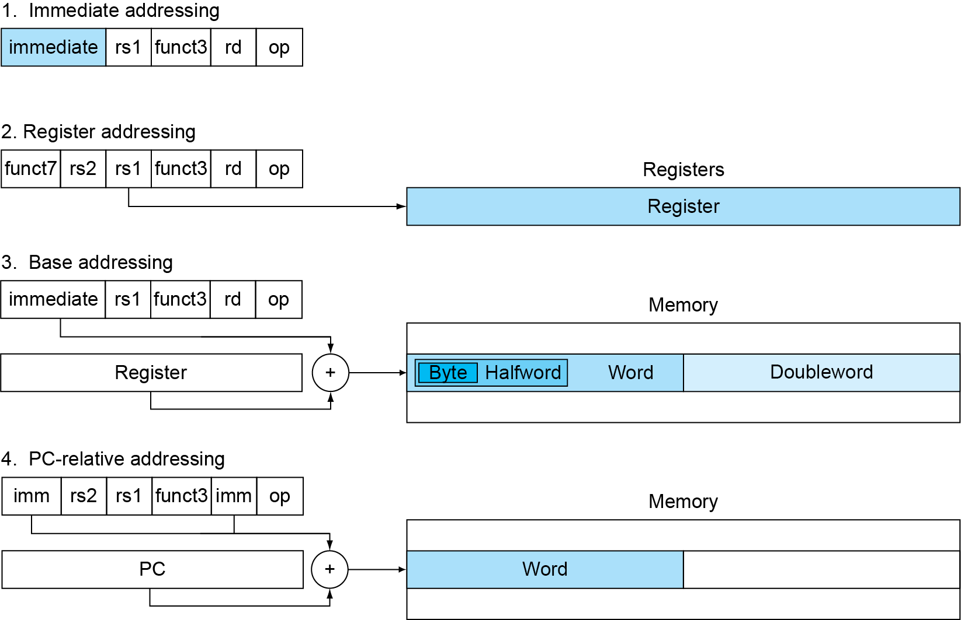
寻址
Immediate addressing:
addi x5,x6,4
Register addressing:
add x5,x6,x7
Base addressing:
ld x5,100(x6)
PC-relative addressing:
beq x5,x6,L1
Notes:
立即数寻址：操作数是指令本身的常量
寄存器寻址：操作数在寄存器中
基址寻址：操作数在内存中，其地址是寄存器和指令中的常量（字节）之和
PC相对寻址：分支地址是PC和指令中常量（半字）之和
PC-relative addressing: 其中的L1是相对寻址

Slide 85
RISC-V operands
Name | Example | Comments
32 registers | x0-x31 | Fast locations for data. In RISC-V, data must be in registers to perform arithmetic. Register x0 always equals 0.
2⁶¹ memory words | Memory[0], Memory[8], …, Memory[18,446,744,073,709,551,608]] | Accessed only by data transfer instructions. RISC-V uses byte addresses, so sequential double word accesses differ by 8. Memory holds data structures, arrays, and spilled registers.
Name | Register no. | Usage | Preserved on call
x0(zero) | 0 | The constant value 0 | n.a.
x1(ra) | 1 | Return address(link register) | yes
x2(sp) | 2 | Stack pointer | yes
x3(gp) | 3 | Global pointer | yes
x4(tp) | 4 | Thread pointer | yes
x5-x7(t0-t2) | 5-7 | Temporaries | no
x8(s0/fp) | 8 | Saved/frame point | Yes
x9(s1) | 9 | Saved | Yes
x10-x17(a0-a7) | 10-17 | Arguments/results | no
x18-x27(s2-s11) | 18-27 | Saved | yes
x28-x31(t3-t6) | 28-31 | Temporaries | No
PC | - | Auipc(Add Upper Immediate to PC) | Yes
Notes:
K0，k1：26-27
Temporaries调用的时候不用压栈。Saved需要压栈出栈

Slide 86
RISC-V assembly language
Category | Instruction | Example | Meaning | Comments
Arithmetic | add | add x5,x6,x7 | x5=x6 + x7 | Add two source register operands
 | subtract | sub x5,x6,x7 | x5=x6 - x7 | First source register subtracts second one
 | add immediate | addi x5,x6,20 | x5=x6+20 | Used to add constants
Data transfer | load doubleword | ld x5, 40(x6) | x5=Memory[x6+40] | doubleword from memory to register
 | store doubleword | sd x5, 40(x6) | Memory[x6+40]=x5 | doubleword from register to memory
 | load word | lw x5, 40(x6) | x5=Memory[x6+40] | word from memory to register
 | load word, unsigned | lwu x5, 40(x6) | x5=Memory[x6+40] | Unsigned word from memory to register
 | store word | sw x5, 40(x6) | Memory[x6+40]=x5 | word from register to memory
 | load halfword | lh x5, 40(x6) | x5=Memory[x6+40] | Halfword from memory to register
Category | Instruction | Example | Meaning | Comments
Data transfer | load halfword, unsigned | lhu x5, 40(x6) | x5=Memory[x6+40] | Unsigned halfword from memory to register
 | store halfword | sh x5, 40(x6) | Memory[x6+40]=x5 | halfword from register to memory
 | load byte | lb x5, 40(x6) | x5=Memory[x6+40] | byte from memory to register
 | load word, unsigned | lbu x5, 40(x6) | x5=Memory[x6+40] | Unsigned byte from memory to register
 | store byte | sb x5, 40(x6) | Memory[x6+40]=x5 | byte from register to memory
 | load reserved | lr.d x5,(x6) | x5=Memory[x6] | Load;1st half of atomic swap
 | store conditional | sc.d x7,x5,(x6) | Memory[x6]=x5; x7 = 0/1 | Store;2nd half of atomic swap
 | Load upper immediate | lui x5,0x12345 | x5=0x12345000 | Loads 20-bits constant shifted left 12 bits

Slide 87
RISC-V assembly language
Category | Instruction | Example | Meaning | Comments
Logical | and | and x5, x6, 3 | x5=x6 & 3 | Arithmetic shift right by register
 | inclusive or | or x5,x6,x7 | x5=x6 | x7 | Bit-by-bit OR
 | exclusive or | xor x5,x6,x7 | x5=x6 ^ x7 | Bit-by-bit XOR
 | and immediate | andi x5,x6,20 | x5=x6 & 20 | Bit-by-bit AND reg. with constant
 | inclusive or immediate | ori x5,x6,20 | x5=x6 | 20 | Bit-by-bit OR reg. with constant
 | exclusive or immediate | xori x5,x6,20 | X5=x6 ^ 20 | Bit-by-bit XOR reg. with constant
Shift | shift left logical | sll x5, x6, x7 | x5=x6 << x7 | Shift left by register
 | shift right logical | srl x5, x6, x7 | x5=x6 >> x7 | Shift right by register
 | shift right arithmetic | sra x5, x6, x7 | x5=x6 >> x7 | Arithmetic shift right by register
 | shift left logical immediate | slli x5, x6, 3 | x5=x6 << 3 | Shift left by immediate
Category | Instruction | Example | Meaning | Comments
Shift | shift right logical immediate | srli x5,x6,3 | x5=x6 >> 3 | Shift right by immediate
 | shift right arithmetic immediate | srai x5,x6,3 | x5=x6 >> 3 | Arithmetic shift right by immediate
Conditional branch | branch if equal | beq x5, x6, 100 | if(x5 == x6) go to PC+100 | PC-relative branch if registers equal
 | branch if not equal | bne x5, x6, 100 | if(x5 != x6) go to PC+100 | PC-relative branch if registers not equal
 | branch if less than | blt x5, x6, 100 | if(x5 < x6) go to PC+100 | PC-relative branch if registers less
 | branch if greater or equal | bge x5, x6, 100 | if(x5 >= x6) go to PC+100 | PC-relative branch if registers greater or equal
 | branch if less, unsigned | bltu x5, x6, 100 | if(x5 >= x6) go to PC+100 | PC-relative branch if registers less, unsigned
 | branch if greater or equal, unsigned | bgeu x5, x6, 100 | if(x5 >= x6) go to PC+100 | PC-relative branch if registers greater or equal, unsigned
Category | Instruction | Example | Meaning | Comments
Unconditional branch | jump and link | jal x1, 100 | x1 = PC + 4; go to PC+100 | PC-relative procedure call
 | jump and link register | jalr x1, 100(x5) | x1 = PC + 4; go to x5+100 | procedure return; indirect call
Notes:
SLLI (Shift Left Logical Immediate).
SRLI (Shift Right Logical Immediate).
SRAI (Shift Right Arithmetic Immediate).

Slide 88
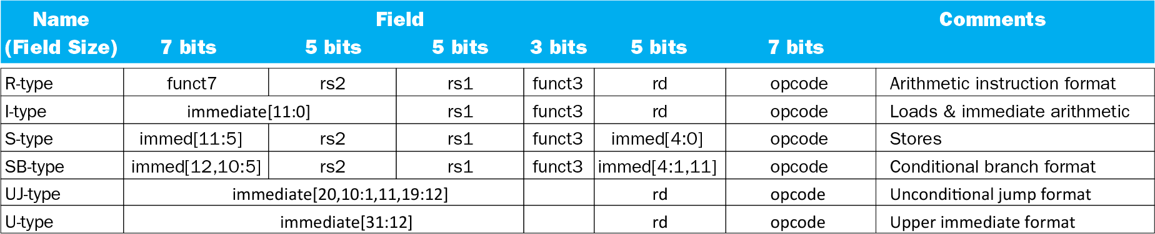
RISC-V encoding summary
只有jal

Slide 89
Summary of RISC-V instruction encoding
考试的开头位置会写出来
Format | Instruction | Opcode | Funct3 | Funct6/7
R-type | add | 0110011 | 000 | 0000000
 | sub | 0110011 | 000 | 0100000
 | sll | 0110011 | 001 | 0000000
 | xor | 0110011 | 100 | 0000000
 | srl | 0110011 | 101 | 0000000
 | sra | 0110011 | 101 | 0000000
 | or | 0110011 | 110 | 0000000
 | and | 0110011 | 111 | 0000000
 | lr.d | 0110011 | 011 | 0001000
 | sc.d | 0110011 | 011 | 0001100

Slide 90
Format | Instruction | Opcode | Funct3 | Funct6/7
I-type | lb | 0000011 | 000 | n.a.
 | lh | 0000011 | 001 | n.a.
 | lw | 0000011 | 010 | n.a.
 | ld | 0000011 | 011 | n.a.
 | lbu | 0000011 | 100 | n.a.
 | lhu | 0000011 | 101 | n.a.
 | lwu | 0000011 | 110 | n.a.
 | addi | 0010011 | 000 | n.a.
 | slli | 0010011 | 001 | 000000
 | xori | 0010011 | 100 | n.a.
 | srli | 0010011 | 101 | 000000
 | srai | 0010011 | 101 | 010000
 | ori | 0010011 | 110 | n.a.
 | andi | 0010011 | 111 | n.a.
 | jalr | 1100111 | 000 | n.a.

Slide 91
Format | Instruction | Opcode | Funct3 | Funct6/7
S-type | sb | 0100011 | 000 | n.a.
 | sh | 0100011 | 001 | n.a.
 | sw | 0100011 | 010 | n.a.
 | sd | 0100011 | 111 | n.a.
B-type | beq | 1100011 | 000 | n.a.
 | bne | 1100011 | 001 | n.a.
 | blt | 1100011 | 100 | n.a.
 | bge | 1100011 | 101 | n.a.
 | bltu | 1100011 | 110 | n.a.
 | bgeu | 1100011 | 111 | n.a.
U-type | lui | 0110111 | n.a. | n.a.
UJ-type | jal | 1101111 | n.a. | n.a.
Notes:
load upper immediate LUI

Slide 92
反汇编
Example (p120)
Machine instruction (0x00578833)
0000 0000 0101 0111 1000 1000 0011 0011
Decoding
Determine the operation from opcode
opcode: 0110011 → R型
| funct7 | rs2 | rs1 | funct3 | rd | opcode |
0000000 00101 01111 000 10000 0110011
funct7 and funct3 are all 0 → add instruction
Determine other fields
rs2: x5; rs1: x15; rd: x16
Show the assembly instruction
add x16, x15, x5 (Note: add rd,rs1,rs2)
从右向左看

Slide 93
11 Parallelism and Instructions: Synchronization并行（要掌握)

Slide 94
cause
multiprocessors
task preemption
interrupt
result
data race
resources race
Critical region
solution
synchronization
mutual exclusion、semaphore …
hardware level
atomic exchange or atomic swap (instructions in RISC-V: lr.d and sc.d)
Notes:
94

Slide 95
Synchronization in RISC-V
Load reserved: lr.d rd,(rs1)
Load from address in rs1 to rd
Place reservation on memory address
Store conditional: sc.d rd,(rs1),rs2
Store from rs2 to address in rs1
Succeeds if location not changed since the lr.d
Returns 0 in rd
Fails if location is changed
Returns non-zero value in rd

Slide 96
Synchronization in RISC-V
Example 1: atomic swap (to test/set lock variable)
again: lr.d x10,(x20)
sc.d x11,(x20),x23 // X11 = status
bne x11,x0,again // branch if store failed
addi x23,x10,0 // X23 = loaded value
Example 2: lock
addi x12,x0,1 // copy locked value
again: lr.d x10,(x20) // read lock
bne x10,x0,again // check if it is 0 yet
sc.d x11,(x20),x12 // attempt to store
bne x11,x0,again // branch if fails
Unlock:
sd x0,0(x20) // free lock x0是0的时候谁都可以用

Slide 97
12 Translating and Starting a Program

Slide 98
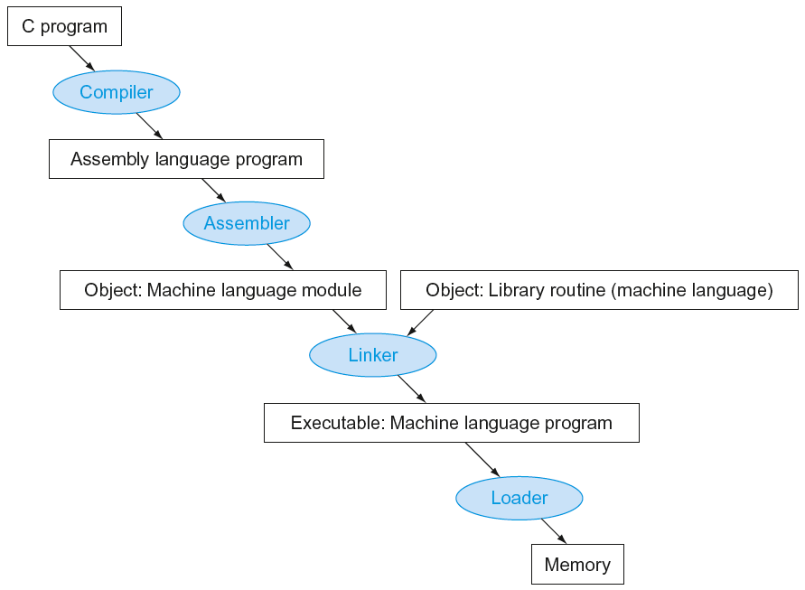
Many compilers produce object modules directly
Static linking
Notes:
链接器：Stitches different object files into a single executable
动态链接库（.dll, .so）静态链接库（.lib, .a）
可执行文件还有一些未确定的因素，比如jump 地址，开辟空间等等

Slide 99
Start a C program in a file on disk to run
object file
Compiling
C program → assembly language program
Assembling
Assembly language program → machine language module
Pseudoinstructions 伪指令
mv x10,x11 // register x10 gets register x11
add x10, x11, x0
Symbol table 符号表
A table that matches name of lables to the addresses of the memory words that instructions occupy.
Notes:
伪指令：pseudo-instrs make it easier to program in assembly – examples: “move”, “blt”, 32-bit immediate operands, etc.
汇编器接受不同基数的数字
汇编器需要处理所有标记对应的地址，将分支和数据传输指令对应的标记放入符号表中
伪指令（可以代替几条已有的指令）

Slide 100
Object file 目标文件
Object file header
 | Name | Procedure A
 | Text size | 100_{hex}
 | Data size | 20_{hex}
Text segment | Address | instruction
 | 0 | ld x10, 0(gp)
 | 4 | jal x1, 0
 | …… | --
Data segment | 0 | (X)
 | …… | ……
Relocation information | Address | Instruction type | Dependency
 | 0 | ld | X
 | 4 | jal | B
Symbol table | label | Address
 | X | --
 | B | --
object file header—size and position of the other pieces
Text segment
static data segment and dynamic data
The relocation information重定位信息 ----由PC和偏移量算出绝对地址
symbol table
Debugging information
Notes:
.com文件没有文件头信息，约定必须从哪里开始执行。
Text:100, data:20，操作系统会申请120个空间
Lw指令有$gp，还有jal，都是需要重新定向

Slide 101
Linking Object modules
Object modules(including library routine) → executable program
链接的三步
将代码和数据模块象征性地放在内存中
确定数据和指令标签的地址
解决引用 (Address of invoke)
Could leave location dependencies for fixing by a relocating loader
But with virtual memory, no need to do this
Program can be loaded into absolute location in virtual memory space
RISC-v memory allocation for program and data
sp
7fff fffc_{hex}
Stack
heap
Dynamic data
gp
1000 8000_{hex}
Static dat全局变量
1000 0000_{hex}
Text代码
PC
0040 0000_{hex}
Reserved
0
Notes:
链接器使用每个目标模块的重定位信息和符号表，来解析所有的未定义标记，产生可执行文件。这个文件与目标文件具有相同的格式，但是不包含未解决的引用。
不过可能仍含有未解决的地址。
静态数据通过$gp访问，动态数据通过$sp访问
作业汇编器最终交上来的是可执行代码，必须是链接好的。

Slide 102
Dynamic Linking动态链接
Only link/load library procedure when it is called
Requires procedure code to be relocatable
Avoids image bloat caused by static linking of all (transitively) referenced libraries
Automatically picks up new library versions
静态：不能更新。所有函数加载，可执行文件太大（而且可能用不到）

Slide 103
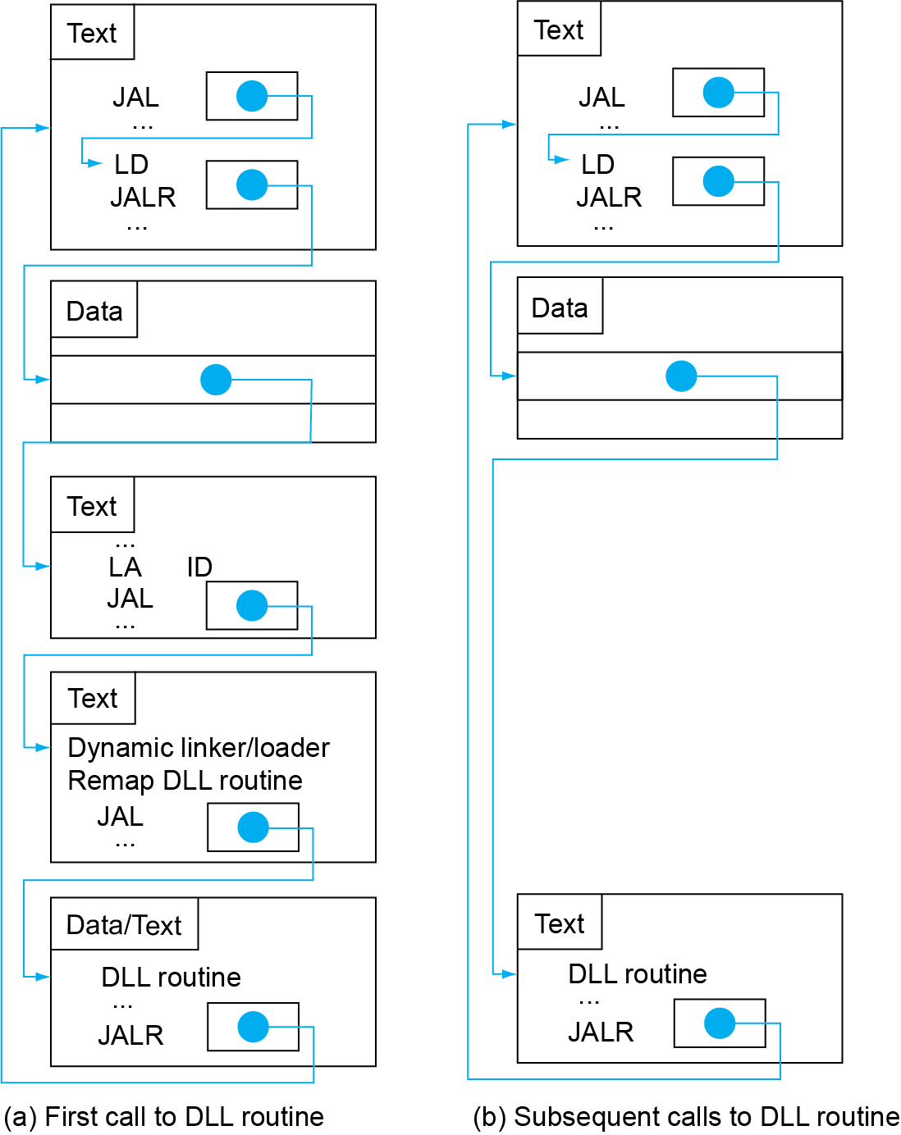
Lazy Linkage
Indirection table
Stub: Loads routine ID, Jump to linker/loader
Linker/loader code
Dynamically mapped code
Notes:
只有被调用，才被链接

Slide 104
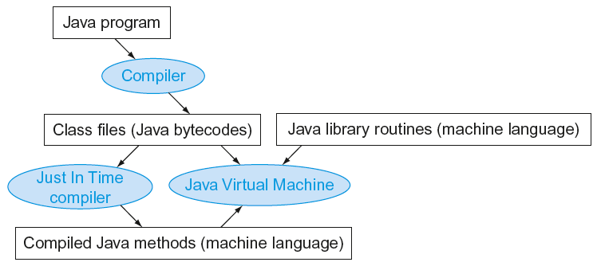
Starting Java Applications
Simple portable instruction set for the JVM
Compiles bytecodes of “hot” methods into native code for host machine
Interprets bytecodes
Notes:
JVM虚拟机上跑
跨平台能力强，但是速度会慢。一边用一边跑

Slide 105
13 A C Sort Example To Put it All Together

Slide 106
translating C procedures
Allocate registers to program variables分配
Produce code for the body of the procedures传参
Preserve registers across the procedures invocation保存
Procedure swap
C code
void swap ( long long v[ ] , size_t k )
{
long lon temp ;
temp = v[ k ] ;
v[ k ] = v[ k + 1 ] ;
v[ k + 1 ] = temp ;
}
Notes:
排序是一个经典例子
主要是为了讲解在循环过程当中是怎么编译的汇编语言，特别是在循环中调用其他函数

Slide 107
Register allocation for swap
v ---- x10 k ---- x11 temp ---- x5
swap is a leaf procedure, nothing to preserve
RISC-V code for the procedure swap
Procedure body
swap: slli x6, x11, 3 // x6 = k * 8
add x6, x10, x6 // x6 = v + ( k * 8 )
ld x5, 0(x6) // x5 ← v[ k ]
ld x7, 8(x6) // x7 ← v[ k + 1 ]
sd x7, 0(x6) // v[k+1] → v[ k ]
sd x5, 8(x6) // v[k] → v[ k + 1 ]
Procedure return
jalr x0, 0(x1) //把返回地址压栈

Slide 108
Procedure sort
C code
void sort (long long v[ ] , size_t n )
{
size_t i , j ;
for ( i = 0 ; i < n ; i + = 1 ) {
for ( j = i - 1 ; j >= 0 && v[j] > v[j+1] ; j -= 1 )
swap ( v , j ) ;
}
}
Register allocation for sort
v ---- x10 n ---- x11 i ---- x19 j ---- x20
Passing parameters in sort
Preserving registers in sort
x1 , x19, x20, x21, x22
If V[0]> V[1]
V[0]
V[1]
V[2]
……
V[n-1]

Slide 109
RISC V Code for the procedure sort
Saving registers压栈
sort: addi sp, sp, -40 // make room on stack for 5 registers
sd x1, 32(sp) // save return address on stack
sd x22, 24(sp) // save x22 on stack
sd x21, 16(sp) // save x21 on stack
sd x20, 8(sp) // save x20 on stack
sd x19, 0(sp) // save x19 on stack
Procedure body{Outer loop {Inner loop} }
Restoring registers出栈
exit1: ld x19, 0(sp) // restore x19 from stack
ld x20, 8(sp) // restore x20 from stack
ld x21, 16(sp) // restore x21 from stack
ld x22, 24(sp) // restore x22 from stack
ld x1, 32(sp) // restore return address from stack
addi sp, sp, 40 // restore stack pointer
Procedure return跳转到返回地址
jalr x0, 0(x0) // return to calling routine

Slide 110
Code for Procedure body
Outer loop—first for loop
for ( i = 0 ; i < n ; i + = 1 ) {
Move parameters
mv x21, x10 // copy parameter x10 into x21
mv x22, x11 // copy parameter x11 into x22
Outer loop
li x19, 0 // i = 0
for1tst: bge x19, x22, exit1 // go to exit1 if i >= n
………………
（body of first for loop is second for loop）
………………
exit2: addi x19, x19, 1 # i = i + 1
j for1tst # jump to test of outer loop
exit1:
存起来，因为后续swap( , )还需要用到
初始化为0
连接到出栈返回

Slide 111
Inner loop-- second for loop is body of first for loop
for ( j = i - 1 ; j >= 0 && v[j] > v[j+1] ; j- = 1 ){
addi x20, x19, -1 // j = i - 1
for2tst: blt x20, x0, exit2 // go to exit2 if j < 0
slli x5, x20, 3 // x5 = j * 8
add x5, x21, x5 // x5 = the address of v[j]
ld x6, 0(x5) // x6 = v[j]
ld x7, 8(x5) // x7 = v[j + 1]
blt x6, x7, exit2 // go to exit2 if v[j] < v[j+1]
………………
（body of first for loop ）
………………
addi x20, x20, -1 // j = j - 1
j for2tst // jump to test of inner loop
exit2:

Slide 112
body of first for loop
Pass parameters and call
mv x10，x21 // first swap parameter v
mv x11，x20 // second swap parameter j
Call function swap
jal x1, swap
Notice: 1.Why are x10 and x11 saved? x10 is the base of the array v. x10 will be used repeatedly and might be(actually not here) changed by the procedure swap. x11 is the size of the array v. x11 will be used repeatedly and changed before the procedure swap is called.
2.Why are they not pushed to stack?
Register variable is faster

Slide 113
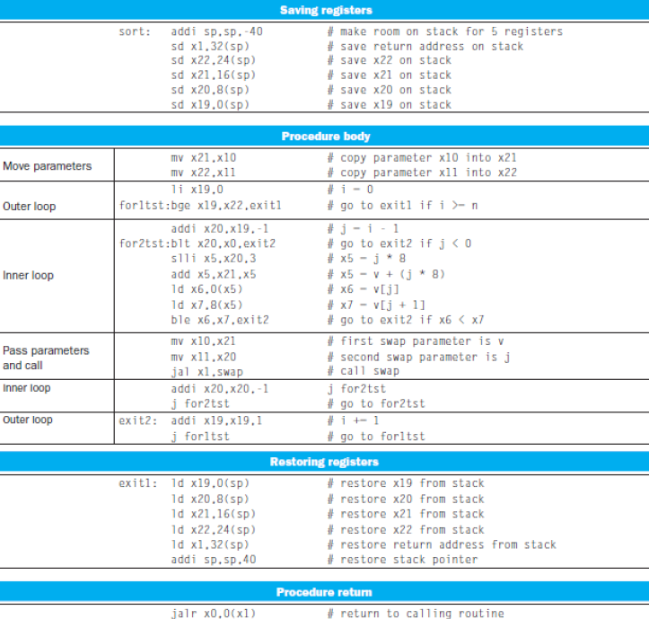
Notes:
以上的整个过程，记得压栈出栈（可以先用temprorary的，用光了再用saved）
父函数保证：子函数能随便使用temporary registers (x5-x7, x28-x31)，返回给父函数的时候，x5-x7, x28-x31的值可以被改变。
子函数保证：返回给父函数的时候，saved registers(x18-x27) 保持父函数调用子函数前的值

Slide 114
Effect of Compiler Optimization
Notes:
评价性能好坏，越快越好，clockcycles越短越好

Slide 115
Lessons Learnt
指令数和CPI并不是孤立的良好性能指标
编译器优化对算法很敏感
Java/JIT编译的代码比JVM解释的代码快得多，在某些情况下与优化的C相当
没有什么可以修复一个愚蠢的算法!

Slide 116
14 Arrays versus Pointers

Slide 117
Example: Clearing an Array
clear1(int array[], int size) { int i; for (i = 0; i < size; i += 1) array[i] = 0; } | clear2(int *array, int size) { int *p; for (p = &array[0]; p < &array[size]; p = p + 1) *p = 0; }
li x5,0 // i = 0 loop1: slli x6,x5,3 // x6 = i * 8 add x7,x10,x6 // x7 = &array[i] sd x0,0(x7) // array[i] = 0 addi x5,x5,1 // i = i + 1 blt x5,x11,loop1 // if (i<size) // go to loop1 | mv x5,x10 // p = address // of array[0] slli x6,x11,3 // x6 = size * 8 add x7,x10,x6 // x7 = address // of array[size] loop2: sd x0,0(x5) // Memory[p] = 0 addi x5,x5,8 // p = p + 8 bltu x5,x7,loop2 // if (p<&array[size]) // go to loop2
This code works as long as size is greater than 0.
This code works as long as size is greater than 0.
Notes:
指针好，循环内的语句数量少一些
Java里面没有指针，java的一个特点是跨平台，不针对任何硬件。预编译的时候编译到一个中间层，执行的时候硬件和Java虚拟机对接。效率不高。

Slide 118
2.18 Other RISC-V Instructions
Base integer instructions (RV64I)
Those previously described, plus
auipc rd, immed // rd = (imm<<12) + pc
follow by jalr (adds 12-bit immed) for long jump
slt, sltu, slti, sltui: set less than (like MIPS)
addw, subw, addiw: 32-bit add/sub
sllw, srlw, srlw, slliw, srliw, sraiw: 32-bit shift
32-bit variant: RV32I
registers are 32-bits wide, 32-bit operations
Notes:
指令全是32位，但是寄存器可能有64位这样的

Slide 119
Instruction Set Extensions
M: integer multiply, divide, remainder 乘除法
A: atomic memory operations 原子指令
F: single-precision floating point 单精度
D: double-precision floating point 双精度
C: compressed instructions
16-bit encoding for frequently used instructions
一般用于嵌入式设备

Slide 120
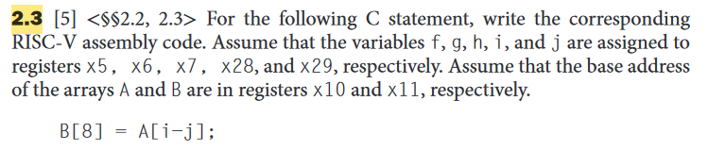
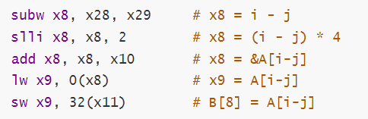

Slide 121
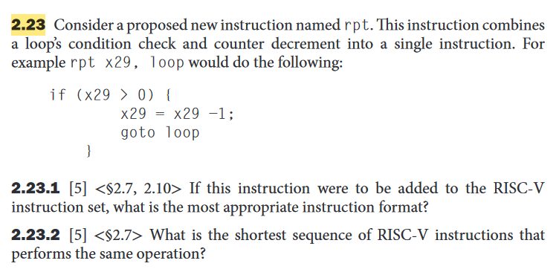
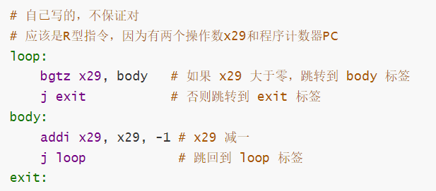
应该写为jal x0 loop
j 直接跳转

Slide 122
